Slide 1
ZÁKLADNÉ Zložky POTRAVÍN

Slide 2
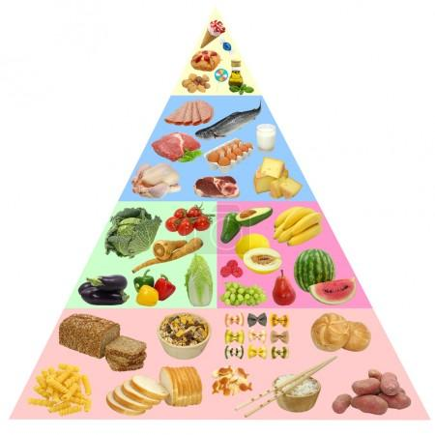
Pyramída STRAVOVANIA
Systém potravinovej pyramídy rozdeľuje jednotlivé zložky potravy do samostatných skupín podľa ich vlastností, rôznosti obsahu živín a tým pádom aj do určitej frekvencie v akej tieto potraviny konzumovať.
Jej hlavné heslo však znie: Všetko, ale v správnej miere.

Slide 3
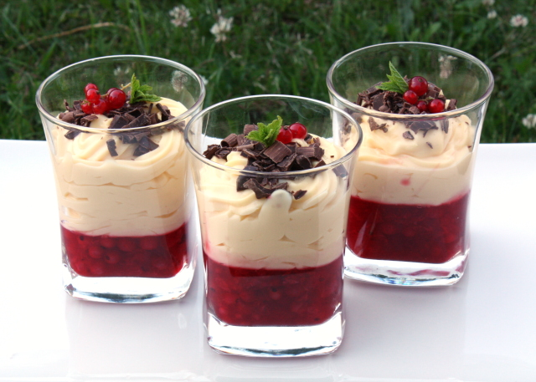
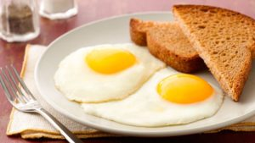
JEDÁLNÍČEK ZDRAVEJ VÝŽIVY
Raňajky: cereálie s mliekom
Desiata: rožok s maslom, šalátom a paradajkami
Obed: polievka brokolicová-krémová, rizoto so zeleninou a uhorkový šalát
Olovrant: puding s ovocím
Večera: volské oko s prílohou

Slide 4
Zásady zdravej výživy
pravidelná strava, aspoň 5x denne (raňajky, desiata, obed, olovrant, večera),
znížiť príjem soli na 5 g denne,
obmedziť konzumáciu jedál a nápojov s pridaným cukrom,
denná konzumácia ovocia a zeleniny (5 porcií),
dodržiavanie pitného režimu, aspoň 2l tekutín denne (ideálne čistú vodu, bylinkové nesladené čaje, čerstvé šťavy z ovocia a zeleniny...),
zvýšiť príjem vlákniny, celozrnného pečiva, cestovín a celozrnných obilnín,
nahradiť stužené tuky (margaríny) panenskými rastlinnými olejmi (napr. slnečnicovým),
vyberať rôznorodé bielkoviny, ktoré zahŕňajú ryby, chudé mäso a hydinu, vajíčka, fazuľu a hrášok, nesolené výrobky a semená,
zvýšiť príjem nízkotučného mlieka a mliečnych výrobkov,
vyberať si menšie porcie jedla.

Slide 5
Ďakujem za pozornosť!

